Slide 1
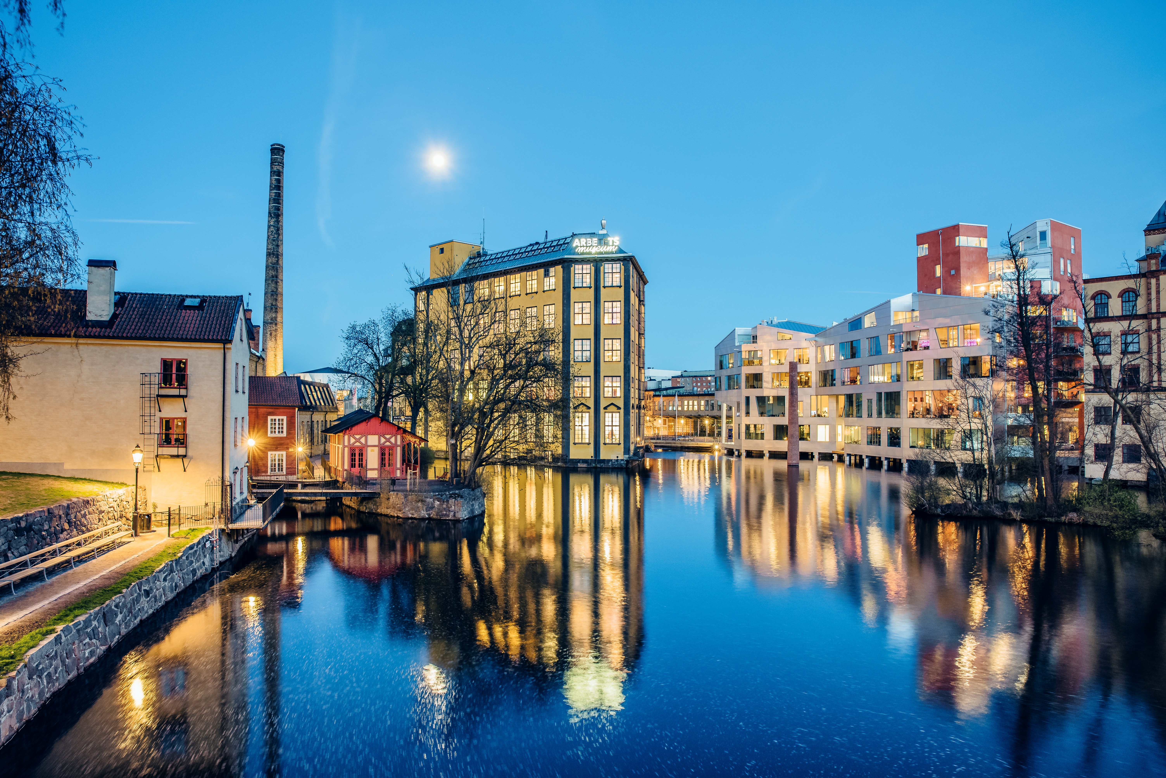
Östgötakonjunkturen
Östergötlands län, 2021 kv1
2021-07-08
Stockholm Business Region

Slide 2
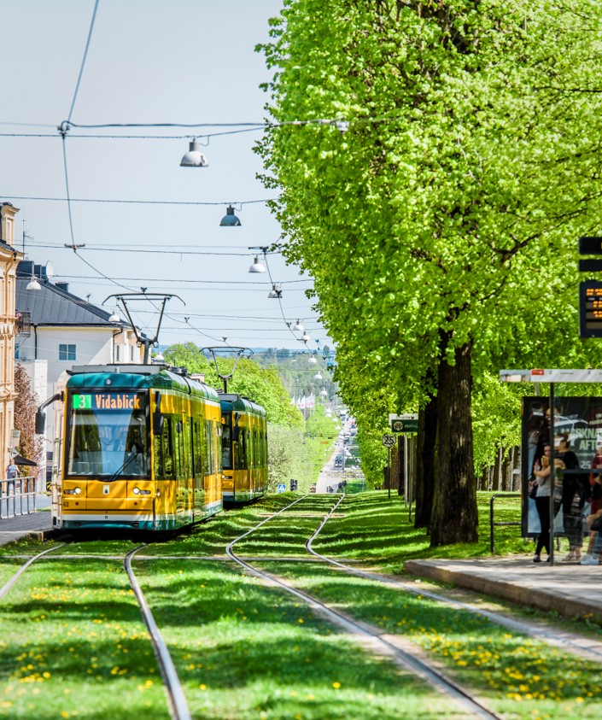
Om rapporten
Rapporten är utgiven av Stockholm Business Region och publiceras fyra gånger per år. Rapporten omfattar Östergötlands län och Norrköping- samt Linköpings kommun.
Statistiken bygger på uppgifter från Statistiska centralbyrån, Arbetsförmedlingen och Bolagsverket.
I rapporten jämförs främst utvecklingen med samma kvartal föregående år, exempelvis kvartal 1 jämförs med kvartal 1 tidigare år osv. För vissa indikatorer presenteras även totala rullande 12-värden där de fyra senaste kvartalen summeras för att få mer stabilitet i trenden. Dessa jämförs då med föregående fyra kvartal. Diagrammen som visar absoluta värden är säsongrensande för att visa trenden. Övriga diagram har indexerade värden som visar procentuella förändringen från startåret med värde 100, motsvarande kvartal för 10 år sedan.
Stockholmsregionen omfattar Stockholms län, Uppsala län, Södermanlands län, Östergötlands län, Örebro län, Västmanlands län, Gävleborgs län och Dalarnas län.
Läs samtliga konjunkturrapporter som tas fram inom ramen för partnerskapet Stockholm Business Alliance här: http://stockholmbusinessalliance.se/hitta-material/konjunkturrapporter/
Frågor kan ställas till Stefan Frid på Invest Stockholm.
Ansvarig utgivare: Staffan Ingvarsson, VD Stockholm Business Region.

Slide 3





Tecken på stabilisering, men vikande sysselsättning
Konjunkturläget i Östergötland, 2021 kv1
Fjolåret präglades starkt av följdverkningarna av Covid-19 pandemin och dessa fortsätter att påverka ekonomin under årets första kvartal. Effekterna syns framförallt på de kommersiella övernattningarna som fortsätter att sjunka och på arbetsmarknaden där sysselsättningen minskar och arbetslösheten stiger. Samtidigt finns det vissa ljusglimtar inom näringslivet med ekonomisk tillväxt och ökat nyföretagande.
I likhet med fjärde kvartalet pekar de flesta indikatorer för näringslivet åt rätt håll under det första kvartalet 2021. Lönesumman i privat sektor ökar med 1,4 procent samtidigt som den totala lönesumman ökar med 2,7 procent. Samma utveckling syns även när det gäller lönesumman per invånare och sysselsatt. Nyföretagandet ökar med 12 procent med större uppgång i Linköping. Dessvärre ökar företagskonkurserna med 6 procent i länet under kvartalet, vilket är emot den generella trenden.
Arbetsmarknaden försvagas i länet. Antalet sysselsatta invånare minskar med 5,1 procent eller 11 300 personer. Arbetslösheten stiger med 0,5 %-enheter till 6,0 procent med större ökning i Linköping. Linköping har dock fortsatt lägre arbetslöshet än länet i stort. Varslen minskar kraftigt jämfört med rekordnivåerna förra året vid samma tidpunkt i linje med övriga Sverige.
Antalet invånare ökar med 0,4 procent i länet, med större ökning i Linköping. Under kvartalet ökar bostadsbyggandet med drygt 60 procent pådrivet av en stark ökning i Linköping. Pandemin har gjort avtryck med färre kommersiella övernattningar i Östergötland, men nedgången är något under genomsnittet för landet som helhet.
Staffan Ingvarsson
VD Stockholm Business Region
 | Östergötlands län |  |  | Linköpings kommun |  |  | Norrköpings kommun
Nyckeltal | Värde 2021 kv1 | Förändring (%) |  | Värde 2021 kv1 | Förändring (%) |  | Värde 2021 kv1 | Förändring (%)
 |  | -1 år |  |  | -1 år |  |  | -1 år
Lönesumma privat sektor (mdkr) | 14 | 1,4 |  | - | - |  | - | -
Nya företag | 787 | 12 |  | 307 | 32 |  | 253 | -2
Företagskonkurser | 52 | 6 |  | 17 | 0 |  | 20 | 33
Sysselsatta | 211 300 | -5 |  | - | - |  | - | -
Nyanmälda platser | 15 483 | -25 |  | 6 878 | 6 |  | 5 177 | -46
Varsel | 419 | -72 |  | 122 | -75 |  | 219 | -59
Arbetslöshet (%) | 6,0 | 0,5 p.e.* |  | 4,8 | 0,7 p.e.* |  | 8,2 | 0,5 p.e.*
Befolkning (tusental) | 467,5 | 0,4 |  | 164,7 | 0,8 |  | 144 | 0,2
Påbörjade lägenheter | 433 | 62 |  | 318 | 695 |  | 14 | -91
Kommersiella övernattningar (tusental) | 137 | -34 |  | 61 | -35 |  | 54 | -30
* Förändring i arbetslösheten visas i procentenheter, ej i procent

Slide 4
Lönesumma
Lönesumma, Östergötlands län
Index 100 = 2011 kv1
Lönesumma, total
 | 2021 kv1 | Förändring | Förändring (%)
 | mdkr | -1 år (mdkr) | -1 år | -5 år
Sverige | 488,94 | 13,94 | 2,93 | 22,43
Stockholmsregionen | 242,67 | 6,27 | 2,65 | 23,32
Östergötlands län | 20,17 | 0,53 | 2,71 | 21,98
Lönesumma per sysselsatt
 | 2021 kv1 | Förändring | Förändring (%)
 | tkr | -1 år (tkr) | -1 år | -5 år
Sverige | 99,35 | 5,39 | 5,74 | 19,69
Stockholmsregionen | 105,95 | 5,46 | 5,44 | 18,70
Östergötlands län | 95,44 | 7,24 | 8,20 | 21,34
Lönesumma per invånare
 | 2021 kv1 | Förändring | Förändring (%)
 | Tkr | -1 år (tkr) | -1 år | -5 år
Sverige | 47,06 | 1,14 | 2,47 | 16,37
Stockholmsregionen | 51,51 | 1,09 | 2,17 | 16,38
Östergötlands län | 43,14 | 0,98 | 2,33 | 16,54
Källa: Statistiska centralbyrån (Lönesummor nattbefolkning, arbetsgivaravgifter och preliminär A-skatt, LAPS)

Slide 5
Lönesumma efter sektor
 | 2021 kv1 | Förändring | Förändring (%)
 | mdkr | -1 år (mdkr) | -1 år | -5 år
Sverige
Privat sektor | 352,70 | 7,71 | 2,23 | 22,24
Industri | 71,41 | 3,14 | 4,60 | 14,18
Tjänster | 243,52 | 3,19 | 1,33 | 23,47
Övrigt* | 37,77 | 1,38 | 3,79 | 31,38
Offentlig sektor | 136,23 | 6,23 | 4,79 | 22,92
Totalt | 488,94 | 13,94 | 2,93 | 22,43
Stockholmsregionen
Privat sektor | 182,85 | 3,75 | 2,09 | 22,26
Industri | 27,51 | 1,01 | 3,81 | 6,80
Tjänster | 138,01 | 2,10 | 1,54 | 24,82
Övrigt* | 17,33 | 0,64 | 3,84 | 30,93
Offentlig sektor | 59,82 | 2,52 | 4,40 | 26,66
Totalt | 242,67 | 6,27 | 2,65 | 23,32
Östergötlands län
Privat sektor | 13,68 | 0,19 | 1,43 | 21,56
Industri | 3,73 | 0,07 | 1,93 | 15,52
Tjänster | 8,38 | 0,13 | 1,59 | 23,44
Övrigt* | 1,56 | -0,01 | -0,52 | 27,03
Offentlig sektor | 6,49 | 0,34 | 5,51 | 22,87
Totalt | 20,17 | 0,53 | 2,71 | 21,98
Lönesumma i privat sektor efter näringsgren, Östergötlands län
Index 100 = 2011 kv1
Källa: Statistiska centralbyrån (Lönesummor nattbefolkning, arbetsgivaravgifter och preliminär A-skatt, LAPS)
*I övrigt ingår jordbruk, skogsbruk och fiske, byggverksamhet samt okänd näringsgren

Slide 6
Nyföretagande
Nyregistrerade företag
Säsongsrensade värden (glidande medelvärde)
        Nyföretagandet ökade med 12 procent under kvartalet, med Linköping som draglok.
        606 av 787 nystartade företag var aktiebolag.
Nyregistrerade företag
 | Antal | Förändring (%) |  | R12*
 | 2021 kv1 | -1 år | - 5 år | Antal | Utv., %
Sverige | 22 116 | 4 | 17 | 74 355 | 12
Stockholmsregionen | 11 299 | 2 | 13 | 38 429 | 9
Östergötlands län | 787 | 12 | 28 | 2 524 | 15
Linköpings kommun | 307 | 32 | 29 | 969 | 17
Norrköpings kommun | 253 | -2 | 23 | 843 | 12
Källa: Bolagsverket
* De fyra senaste kvartalen

Slide 7
Företagskonkurser
Företagskonkurser
Säsongsrensade värden (glidande medelvärde)
        Företagskonkurserna ökade med 6 procent i länet under kvartalet, vilket är emot den generella trenden.
        Antalet konkurser ökade som mest i branschen Detaljhandel utom med motorfordon och motorcyklar.
Företagskonkurser
 | Antal | Förändring (%) |  | R12*
 | 2021 kv1 | -1 år | - 5 år | Antal | Utv., %
Sverige | 1 751 | -17 | 23 | 7 342 | -8
Stockholmsregionen | 897 | -14 | 25 | 3 815 | -10
Östergötlands län | 52 | 6 | 13 | 215 | -4
Linköpings kommun | 17 | 0 | -6 | 82 | 5
Norrköpings kommun | 20 | 33 | 33 | 84 | 14
Källa: Statistiska centralbyrån (Konkurser och offentliga ackord)
* De fyra senaste kvartalen

Slide 8
Sysselsättning
Sysselsatta invånare
Index 100 = 2011 kv1
        Antalet sysselsatta invånare minskade med
        5,1 procent eller 11 300 personer under kvartalet, vilket är en större nedgång än övriga riket.
        Personliga och kulturella tjänster svarade för den största uppgången (+32%) medan vård och omsorg samt information och kommunikation minskade med mest (-21%).
Sysselsättning
 | Antal | Förändring -1 år | Förändring (%)
 | 2021 kv1 | -1 år (antal) | -1 år | - 5 år
Sverige | 4 921 400 | -134 100 | -2,7 | 2,3
Stockholmsregionen | 2 290 500 | -62 100 | -2,6 | 3,9
Östergötlands län | 211 300 | -11 300 | -5,1 | 0,5
Källa: Statistiska centralbyrån (Arbetskraftsundersökningarna, AKU)

Slide 9
Sysselsättning efter bransch
 | Antal Förändring (antal) |  | Förändring (%)
Östergötlands län | 2021 kv1 | -1 år | -1 år | -5 år
Jordbruk, skogsbruk och fiske | 0 | 0 | i.u. | -100,0
Tillverkn. och utvinning, energi och miljö | 31 300 | -4 200 | -11,8 | 2,0
Tillverkn. av verkstadsvaror | 19 800 | -3 000 | -13,2 | 9,4
Byggverksamhet | 13 000 | -1 500 | -10,3 | -26,1
Handel | 16 800 | -3 500 | -17,2 | -19,2
Transport | 9 200 | -300 | -3,2 | -14,8
Hotell och restaurang | 0 | 0 | i.u. | -100,0
Information och kommunikation | 10 800 | -2 900 | -21,2 | 52,1
Personliga och kulturella tjänster | 9 000 | 2 200 | 32,4 | 12,5
Finansiell verksamhet, företagstjänster | 30 200 | 600 | 2,0 | -1,3
Offentlig förvaltning | 19 600 | 3 600 | 22,5 | 28,1
Utbildning | 33 000 | 3 300 | 11,1 | 18,3
Vård och omsorg | 31 000 | -8 400 | -21,3 | 1,3
Uppgift saknas | 0 | 0 | i.u. | i.u.
Sysselsatta i Sverige | 211 300 | -9 800 | -4,4 | 0,8
Sysselsatta utomlands | 0 | 0 | i.u. | i.u.
Total | 211 300 | -11 300 | -5,1 | 0,5
Källa: Statistiska centralbyrån (Arbetskraftsundersökningarna, AKU)

Slide 10
Sysselsättning efter yrke
 | Antal | Förändring -1 år
Östergötlands län | 2021 kv1 | -1 år (antal) | -1 år (%)
Militärt arbete | 0 | 0 | i.u.
Chefsyrken | 14 500 | 1 500 | 11,5
Yrken med krav på fördjupad högskolekompetens | 67 500 | -3 900 | -5,5
Yrken med krav på högskolekompetens eller motsvarande | 35 300 | -2 100 | -5,6
Yrken inom administration och kundtjänst | 16 800 | 1 900 | 12,8
Service-, omsorgs- och försäljningsarbete | 32 900 | -6 800 | -17,1
Yrken inom lantbruk, trädgård, skogsbruk och fiske | 0 | 0 | i.u.
Yrken inom byggverksamhet och tillverkning | 15 400 | -500 | -3,1
Yrken inom maskinell tillverkning och transport med mera | 13 300 | -3 100 | -18,9
Yrken med krav på kortare utbildning eller introduktion | 0 | -8 200 | -100,0
Uppgift saknas | 7 800 | 7 800 | i.u.
Sysselsatta i Sverige | 211 300 | -9 800 | -4,4
Sysselsatta utomlands | 0 | 0 | i.u.
Total | 211 300 | -11 300 | -5,1
Källa: Statistiska centralbyrån (Arbetskraftsundersökningarna, AKU)

Slide 11
Lediga jobb
Nyanmälda platser på Arbetsförmedlingen
Index 100 = 2011 kv1
        De lediga jobben minskade med 25 procent i Östergötland under kvartalet.
        I Sverige minskade antalet lediga jobb med 12 procent under samma period.
Lediga jobb
 | Antal | Förändring (%) |  | R12*
 | 2021 kv1 | -1 år | - 5 år | Antal | Utv., %
Sverige | 310 867 | -12 | -15 | 910 258 | -19
Stockholmsregionen | 136 857 | -18 | -22 | 406 188 | -25
Östergötlands län | 15 483 | -25 | -9 | 45 261 | -29
Linköpings kommun | 6 878 | 6 | 23 | 21 011 | -13
Norrköpings kommun | 5 177 | -46 | -16 | 13 430 | -49
Källa: Arbetsförmedlingen
* De fyra senaste kvartalen

Slide 12
Varslade personer
Varslade personer
Index 100 = 2011 kv1
        Östergötland följer trenden med minskat antal varslade personer från fjolårets rekordnivå.
Varslade personer
 | Antal | Förändring (%) |  | R12*
 | 2021 kv1 | -1 år | - 5 år | Antal | Utv., %
Sverige | 8 847 | -82 | -16 | 83 419 | 1
Stockholmsregionen | 5 623 | -82 | 8 | 50 243 | 0
Östergötlands län | 419 | -72 | 19 | 2 899 | 8
Linköpings kommun | 122 | -75 | 28 | 596 | -44
Norrköpings kommun | 219 | -59 | 181 | 1 504 | 69
Källa: Arbetsförmedlingen
* De fyra senaste kvartalen

Slide 13
Arbetslöshet
Arbetslöshet i förhållande till befolkningen (%), 15-74 år
        Arbetslösheten i Östergötlands län ökade med 0,5 procentenheter till 6,0 procent, vilket är i nivå med Sverige som helhet.
        Ydre kommun stod för länets lägsta arbetslöshet (2,8%).
Arbetslöshet
 | Antal | Förändring | Arbetslösa i förh. till befolkningen, 15-74 år
 | 2021 kv1 | -1 år (antal) | 2021 kv1 | -1 år | -5 år
Sverige | 452 407 | 70 246 | 6,0 | 5,1 | 5,2
Stockholmsregionen | 209 387 | 38 923 | 6,1 | 5,0 | 5,0
Östergötlands län | 20 314 | 1 596 | 6,0 | 5,5 | 5,9
Linköpings kommun | 5 878 | 889 | 4,8 | 4,1 | 4,1
Norrköpings kommun | 8 524 | 550 | 8,2 | 7,6 | 8,1
Källa: Arbetsförmedlingen och Statistiska centralbyrån

Slide 14
Arbetslöshet efter kategori
 | Antal Förändring (antal) |  | Förändring (%)
Östergötlands län | 2021 kv1 | -1 år | -1 år | -5 år
Öppet arbetslösa | 8 208 | -546 | -6,2 | -7,2
varav långtidsarbetslösa | 2 587 | -585 | -18,5 | 1,9
varav ungdomsarbetslösa | 1 197 | -143 | -10,6 | -14,7
Aktivitetsstöd | 12 106 | 2 142 | 21,5 | 14,8
varav ungdomsarbetslösa med aktivitetsstöd | 1 828 | 406 | 28,6 | -25,4
Totalt antal arbetslösa | 20 314 | 1 596 | 8,5 | 4,8
Norrköpings kommun
Öppet arbetslösa | 2 798 | 31 | 1,1 | 13,6
varav långtidsarbetslösa | 936 | -159 | -14,5 | 37,2
varav ungdomsarbetslösa | 404 | -8 | -1,9 | -3,7
Aktivitetsstöd | 3 080 | 858 | 38,6 | 39,6
varav ungdomsarbetslösa med aktivitetsstöd | 466 | 156 | 50,5 | 8,7
Totalt antal arbetslösa | 5 878 | 889 | 17,8 | 25,9
Linköpings kommun
Öppet arbetslösa | 3 123 | -389 | -11,1 | -13,0
varav långtidsarbetslösa | 1 020 | -285 | -21,8 | -13,5
varav ungdomsarbetslösa | 467 | -76 | -14,0 | -3,4
Aktivitetsstöd | 5 401 | 939 | 21,0 | 15,0
varav ungdomsarbetslösa med aktivitetsstöd | 715 | 189 | 36,0 | -32,2
Totalt antal arbetslösa | 8 524 | 550 | 6,9 | 2,9
Källa: Arbetsförmedlingen

Slide 15
Befolkning
Befolkningsutveckling
Index 100 = 2011 kv1
        Antalet invånare i Östergötland ökade med 0,4 procent jämfört med samma kvartal 2020.
        Utvecklingen är i linje med Stockholmsregionen i stort samt Sverige.
Befolkning
 | 2021 kv1 | Förändring -1 år | Förändring (%)
 | (i tusental) |  | -1 år | - 5 år
Sverige | 10 389,8 | 46,4 | 0,4 | 5,2
Stockholmsregionen | 4 711,0 | 22,3 | 0,5 | 6,0
Östergötlands län | 467,5 | 1,7 | 0,4 | 4,7
Linköpings kommun | 164,7 | 1,4 | 0,8 | 0,6
Norrköpings kommun | 143,6 | 0,3 | 0,2 | 1,1
Källa: Statistiska centralbyrån

Slide 16
Bostadsbyggande
Påbörjade lägenheter
Index 100 = 2011 kv1
Antalet påbörjade lägenheter ökade med 62 % under kvartalet pådrivet av en stark ökning i Linköping.
Under de senaste fyra kvartalen har bostadsbyggandet minskat med 20 procent i länet, men med en större nedgång i Norrköping (-47%).
Bostadsbyggande
 | Antal | Förändring (%) |  | R12*
 | 2021 kv1 | -1 år | - 5 år | Antal | Utv., %
Sverige | 15 411 | 30 | 4 | 51 040 | 7
Stockholmsregionen | 6 590 | 13 | -28 | 22 421 | -7
Östergötlands län | 433 | 62 | -36 | 1 635 | -20
Linköpings kommun | 318 | 695 | 9 | 867 | -9
Norrköpings kommun | 14 | -91 | -95 | 420 | -47
Källa: Statistiska centralbyrån
* De fyra senaste kvartalen

Slide 17
Kommersiella övernattningar
Kommersiella övernattningar
(hotell, vandrarhem, och stugbyar för kommun exkl. camping)
Index 100 = 2011 kv1
Kommersiella övernattningar
 | 2021 kv1 | Förändring (%) |  | R12*
 | (i tusental) | -1 år | -5 år | (tusental) | Utv., %
Sverige | 5 072 | -38 | -40 | 24 003 | -47
Stockholmsregionen | 2 500 | -39 | -42 | 10 375 | -52
Östergötlands län | 137 | -34 | -35 | 928 | -35
Varav utländska** | 14 | -32 | -62 | 75 | -63
Linköpings kommun | 61 | -35 | -38 | 335 | -39
Varav utländska** | 6 | -33 | i.u. | 38 | -60
Norrköpings kommun | 54 | -30 | -28 | 377 | -32
Varav utländska** | 5 | -21 | -56 | 23 | -64
* De fyra senaste kvartalen
**För utländska gästnätter exklusive camping
Källa: Statistiska centralbyrån och Tillväxtverket

Slide 18
 | Nyregistrerade företag |  | Företagskonkurser
 | Antal | Förändring (%) | Antal | Förändring (%)
 | 2021 kv1 | -1 år | 2021 kv1 | -1 år
Östergötlands län | 787 | 12 | 52 | 6
Boxholm | 5 | -17 | 0 | i.u.
Finspång | 17 | -6 | 1 | i.u.
Kinda | 10 | -17 | 4 | 300
Linköping | 307 | 32 | 17 | 0
Mjölby | 48 | 9 | 2 | 0
Motala | 56 | 0 | 3 | -63
Norrköping | 253 | -2 | 20 | 33
Söderköping | 39 | 34 | 2 | 100
Vadstena | 12 | 71 | 0 | i.u.
Valdemarsvik | 12 | -25 | 0 | i.u.
Ydre | 6 | 50 | 0 | i.u.
Åtvidaberg | 13 | 30 | 2 | -50
Ödeshög | 9 | 0 | 1 | 0
Företagande
Kommunerna i Östergötlands län
Källa: Bolagsverket

Slide 19
 | Nyanmälda platser |  | Varslade personer
 | Antal | Förändring (%) | Antal* | Förändring (%)
 | 2021 kv1 | -1 år | 2021 kv1 | -1 år
Östergötlands län | 15 483 | -25 | 419 | -72
Ödeshög | 97 | 1 | 0 | i.u.
Ydre | 52 | 11 | 0 | i.u.
Kinda | 139 | -5 | 0 | i.u.
Boxholm | 97 | -57 | 0 | -100
Åtvidaberg | 151 | -40 | 0 | i.u.
Finspång | 856 | 40 | 0 | -100
Valdemarsvik | 211 | 12 | 0 | i.u.
Linköping | 6 878 | 6 | 122 | -75
Norrköping | 5 177 | -46 | 219 | -59
Söderköping | 162 | -64 | 0 | -100
Motala | 697 | -31 | 33 | 22
Vadstena | 174 | -49 | 10 | 43
Mjölby | 648 | -41 | 27 | 0
Arbetsmarknad
Kommunerna i Östergötlands län
*Varsel ska anmälas till arbetsförmedlingen om du inom ett län avser att säga upp eller minska arbetstiden för minst fem anställda eller fler. Som arbets-
givare är man inte skyldig att specificera vilken kommun ett varsel gäller. Därför summerar kommunernas siffror inte alltid till länet.
Källa: Arbetsförmedlingen

Slide 20
 | Arbetslöshet (antal pers.) |  | Arbetslöshet (andel av bef.)
 | Antal | Förändring (%) | % av bef. | Förändring (p.e.)
 | 2021 kv1 | -1 år | 2021 kv1 | -1 år
Östergötlands län | 20 314 | 8,5 | 6,0 | 0,5
Ödeshög | 161 | 4,6 | 4,3 | 0,2
Ydre | 73 | 4,8 | 2,8 | 0,2
Kinda | 255 | 4,5 | 3,6 | 0,2
Boxholm | 168 | 14,8 | 4,3 | 0,6
Åtvidaberg | 285 | 8,8 | 3,5 | 0,3
Finspång | 1 004 | 3,3 | 6,5 | 0,3
Valdemarsvik | 300 | 9,8 | 5,5 | 0,6
Linköping | 5 878 | 17,8 | 4,8 | 0,7
Norrköping | 8 524 | 6,9 | 8,2 | 0,5
Söderköping | 412 | 9,1 | 4,0 | 0,3
Motala | 2 026 | -2,9 | 6,5 | -0,2
Vadstena | 237 | 4,1 | 4,6 | 0,3
Mjölby | 992 | 5,3 | 5,0 | 0,2
Arbetsmarknad
Kommunerna i Östergötlands län
Källa: Arbetsförmedlingen och Statistiska centralbyrån

Slide 21
 | Befolkning |  | Påbörjade lägenheter
 | Antal | Förändring (%) | Antal | Förändring (%)
 | 2021 kv1 | -1 år | 2021 kv1 | -1 år
Östergötlands län | 467 510 | 0,4 | 433 | 62
Boxholm | 5 451 | -0,3 | 0 | i.u.
Finspång | 21 769 | -0,5 | 2 | -75
Kinda | 9 996 | 0,4 | 5 | -55
Linköping | 164 684 | 0,8 | 318 | 695
Mjölby | 28 051 | 0,9 | 4 | 0
Motala | 43 687 | 0,1 | 58 | 5 700
Norrköping | 143 599 | 0,2 | 14 | -91
Söderköping | 14 624 | 0,4 | 6 | 20
Vadstena | 7 429 | -0,1 | 3 | 50
Valdemarsvik | 7 746 | -0,7 | 0 | -100
Ydre | 3 720 | -0,8 | 2 | 100
Åtvidaberg | 11 435 | -0,2 | 21 | 2 000
Ödeshög | 5 319 | -0,1 | 0 | -100
Befolkning och bostäder
Kommunerna i Östergötlands län
Källa: Statistiska centralbyrån

Slide 22
Kommersiella övernattningar*
 | Tusental | Förändring (%)
 | 2021 kv1 | -1 år
Östergötlands län | 137 | -34
Boxholm | i.u. | i.u.
Finspång | 2 | -90
Kinda | 2 | -93
Linköping | 61 | -35
Mjölby | 4 | -89
Motala | 4 | -91
Norrköping | 54 | -30
Söderköping | 1 | -97
Vadstena | 4 | -93
Valdemarsvik | i.u. | i.u.
Ydre | i.u. | i.u.
Åtvidaberg | 1 | -92
Ödeshög | i.u. | i.u.
Kommersiella övernattningar
Kommunerna i Östergötlands län
* Länstotal inkl. camping.
Kommunvärden exkl. camping.
i.u. = av SCB censurerat värde till följd av färre än fem öppna anläggningar.
Källa: Statistiska centralbyrån och Tillväxtverket

Slide 23

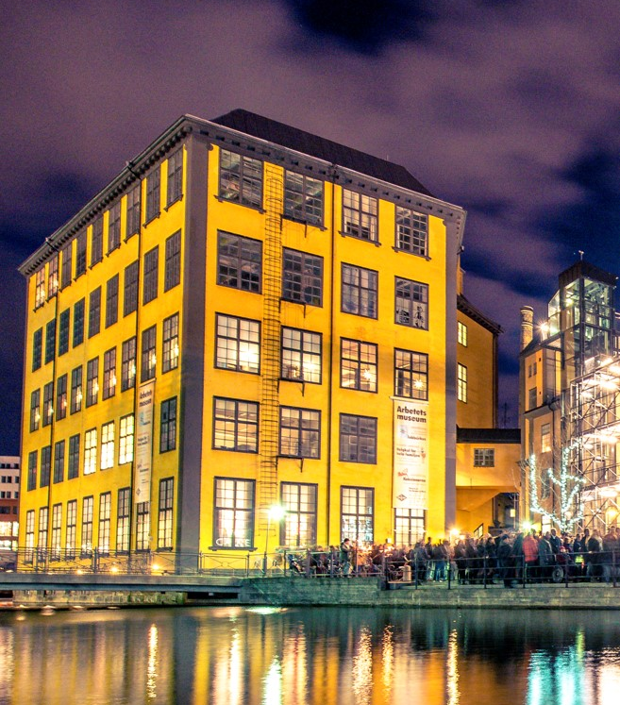
Stockholm Business Region
Stockholm Business Region är Stockholms stads näringslivsbolag med ansvar för strategisk utveckling och internationell marknadsföring av Stockholm, under varumärket Stockholm - The Capital of Scandinavia.
Bolaget ägs av Stockholms stad och har två dotterbolag,
Invest Stockholm och Visit Stockholm.
Samtliga rapporter finns tillgängliga på http://stockholmbusinessalliance.se/hittamaterial/konjunkturrapporter/
Frågor kan ställas till Stefan Frid på Invest Stockholm.
Ansvarig utgivare: Staffan Ingvarsson, VD Stockholm Business Region
Stockholm Business Region
P.O. Box 16282
SE-103 25 Stockholm, Sweden
Telefon + 46 8 508 280 00
www.visitstockholm.com
www.investstockholm.com
www.stockholmbusinessregion.se

